Slide 1
PŘÍRODNÍ POLYMERY
Polysacharidy II CELULÓZA 1
Celulóza je nejrozšířenějším BIOPOLYMEREM na zemském povrchu, ročně jí vzniká až 1,5×10⁹ tun
RNDr. Ladislav Pospíšil, CSc.

Slide 2
Časový plán
LEKCE | téma
1 | Úvod do předmětu - Struktura a názvosloví přírodních polymerů, literatura
2 | Deriváty kyselin, - přírodní pryskyřice, vysýchavé oleje, šelak
3 | Vosky
4 | Přírodní gumy, Polyterpeny – přírodní kaučuk, získávání, zpracování a modifikace
5 | Polyfenoly – lignin, huminové kyseliny
6 | Polysacharidy I – škrob
7 | Polysacharidy II – celulóza
22. & 29. 11. | Bílkovinná vlákna I
29. 11. & 6. 12. | Bílkovinná vlákna II
13. & 20. 12. | Kasein, syrovátka, vaječné proteiny
20. 12. | Identifikace přírodních látek
 | Laboratorní metody hodnocení přírodních polymerů

Slide 3
LITERATURA
Ing. J. Dvořáková: PŘÍRODNÍ POLYMERY, VŠCHT Praha, Katedra polymerů, skripta 1990
J. Mleziva, J. Kálal: Základy makromolekulární chemie, SNTL Praha, 1986
A. Blažej, V. Szilvová: Prírodné a syntetické polymery, SVŠT Bratislava, skripta 1985
V. Hladík a kol.: Textilní vlákna, SNTL Praha, 1970
J. Bučko, L. Šutý, M. Košík: Chemické spracovanie dreva, ALFA Bratislava & SNTL Praha 1988
J. Mleziva, J. Šňupárek: POLYMERY – výroba, struktura, vlastnosti a použití, SOBOTÁLES, Praha 1993, ISBN 80-85920-72-7

Slide 4
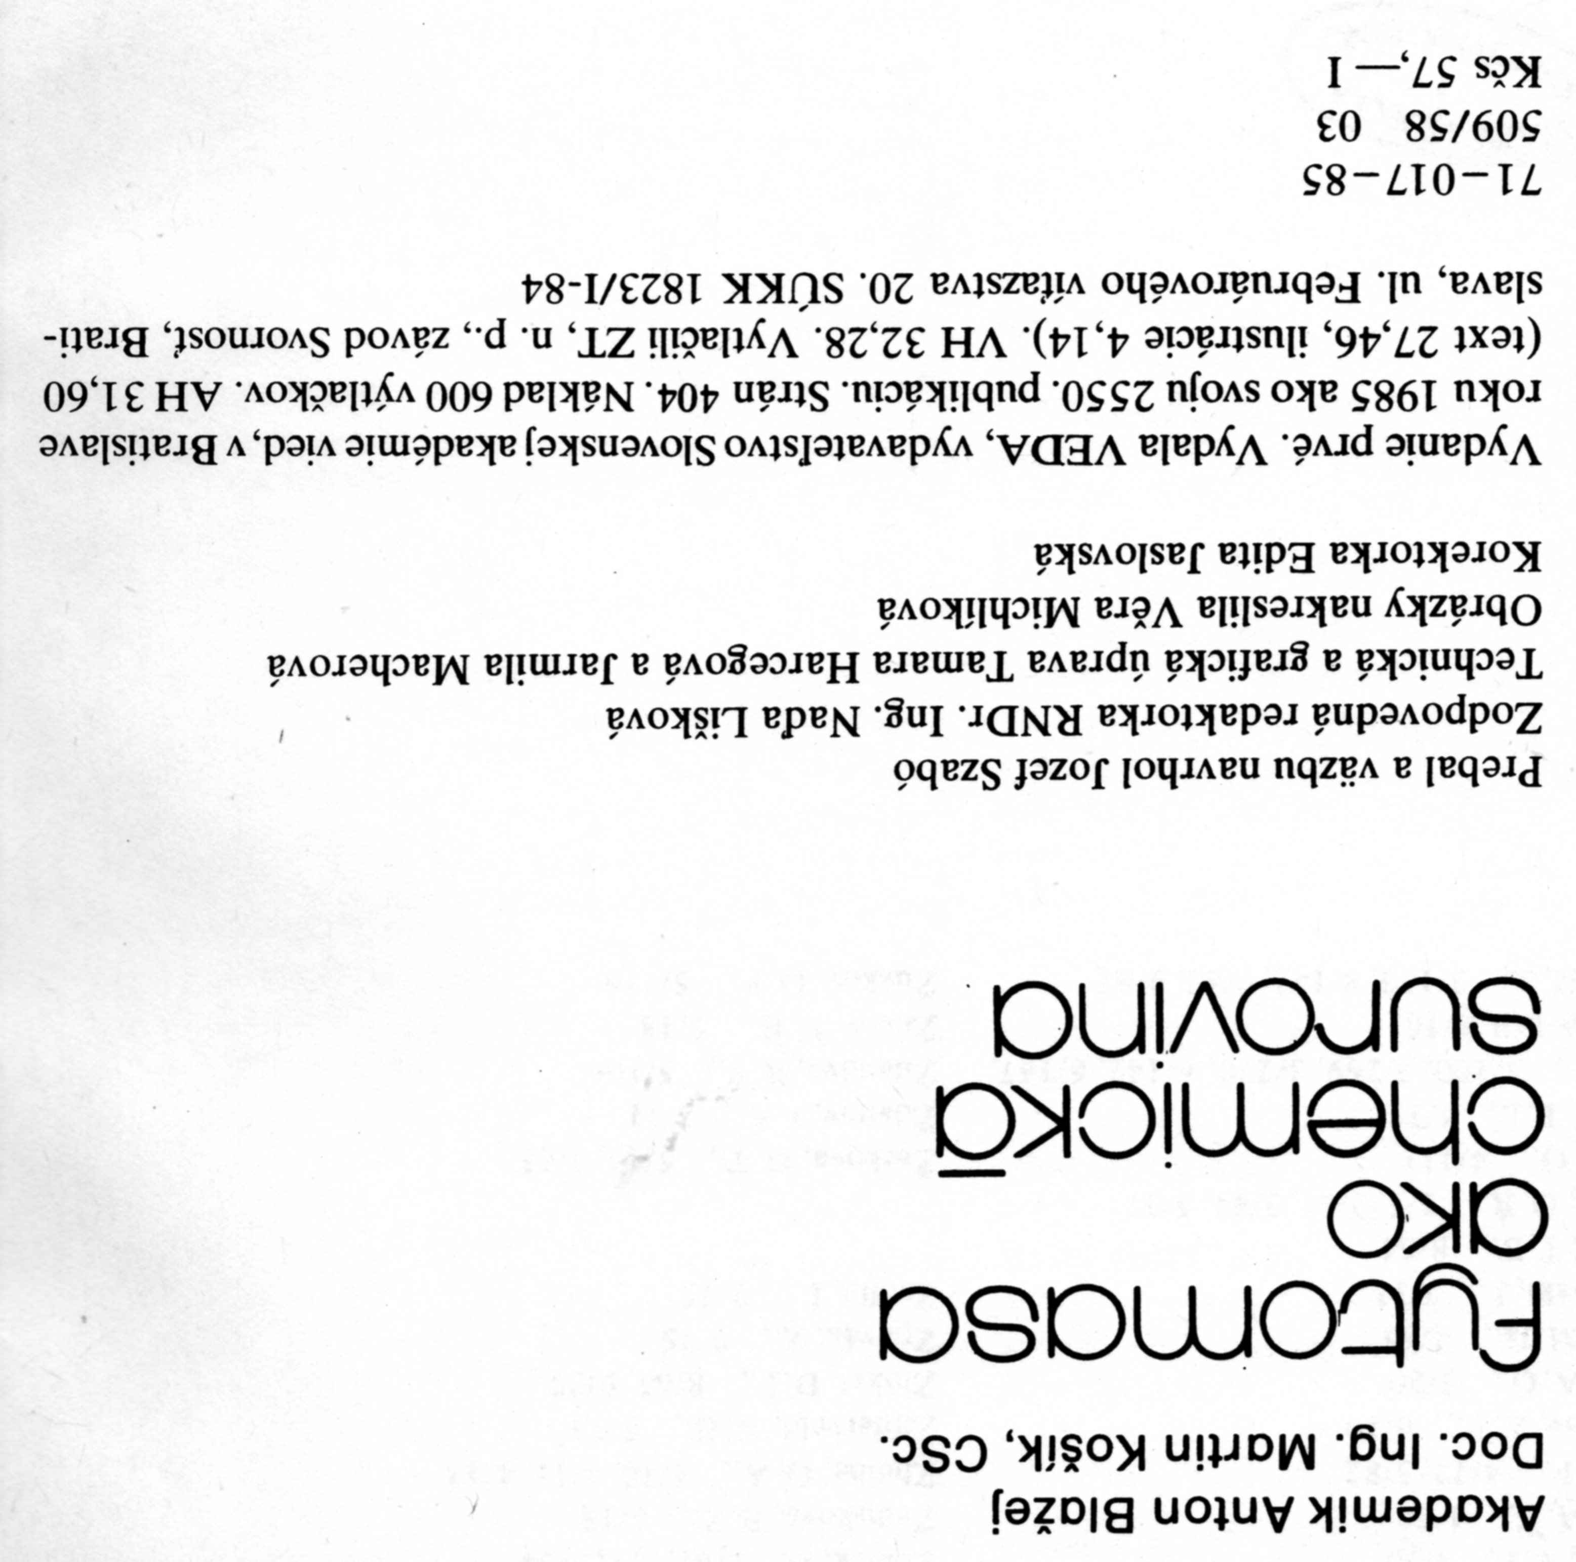
Shrnuje celou řadu nápadů z doby před rokem 1985.
Většina z nich ale ZATÍM nedoznaly realizace.
TO ČEKÁ NA VÁS!

Slide 5
Chemie celulózy
Nadmolekulární stuktura celulózy
Výskyt celulózy
Rozpustnost celulózy
Výroba celulózy
Použití celulózy
Modifikace celulózy
Nanocelulóza

Slide 6
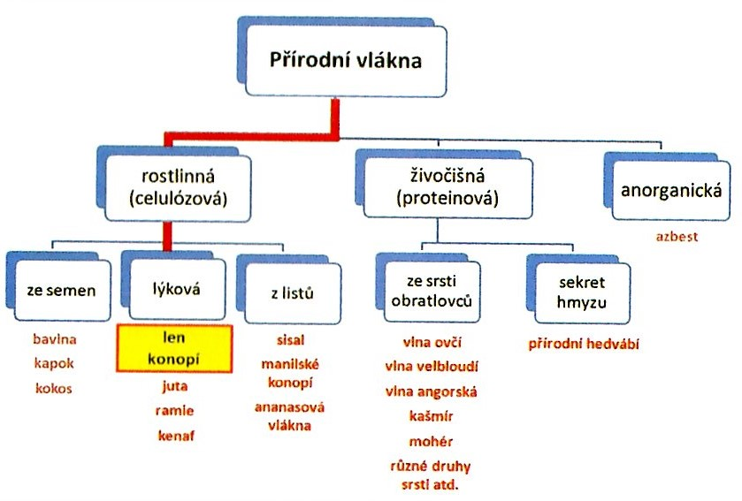

Slide 7
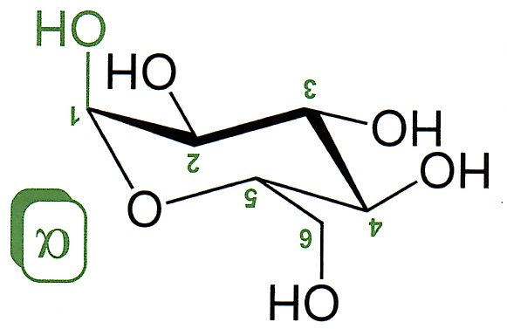
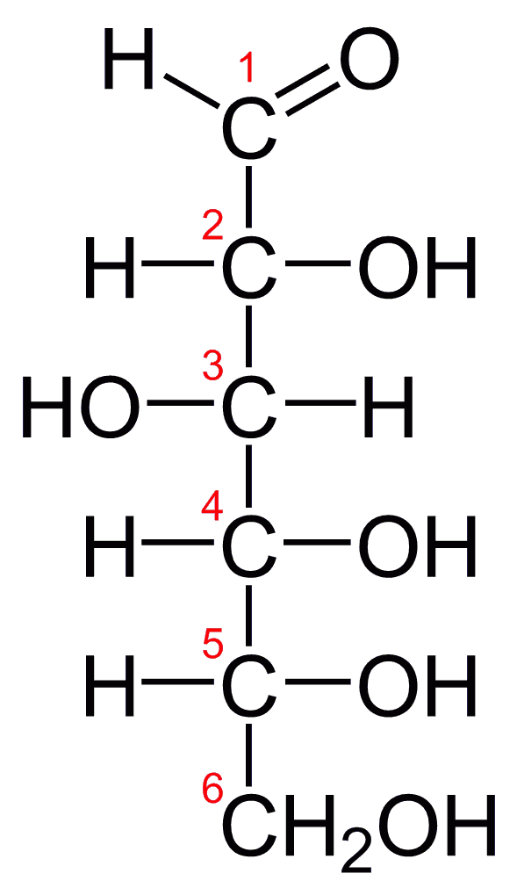
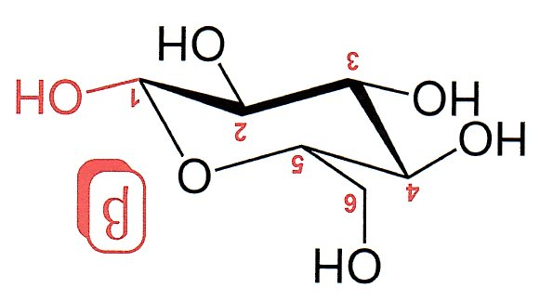

Slide 8
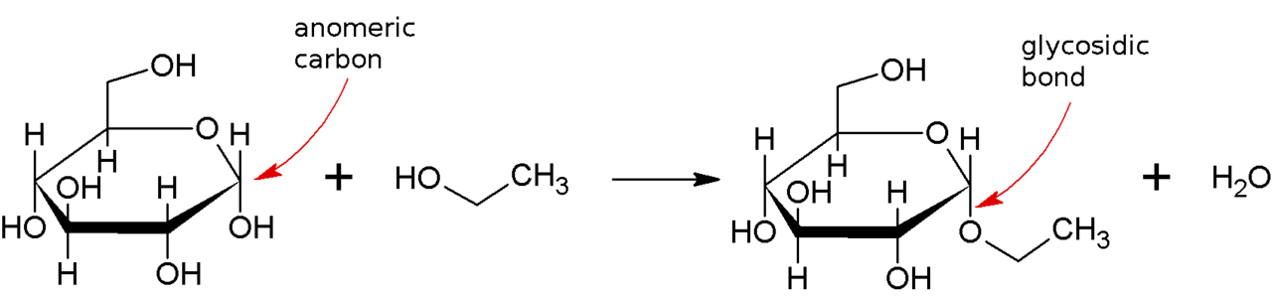
Vznik glykosidové vazby
VZNIK HEMIACETALU
Sacharidy obsahují karbonylovou skupinu (aldehydovou nebo ketonovou), která je schopná reagovat s -OH za tvorby hemiacetalů. Jedná se o nukleofilní adici, volný elektronový pár na kyslíku v –OH skupině atakuje parciálně kladně nabitý karbonylový uhlík. Vzniká cyklický hemiacetal (z důvodů stability cyklu vzniká buď pětičlenný kruh-nazývaný furanóza, nebo šestičlenný kruh – nazývaný pyranóza)
vznik acetalu – glykosidu
Hemiacetal je schopný dále reagovat s další nukleofilní skupinou za tvorby acetalu a vyloučení vody.
Když je dalším reagentem sacharid s vhodnou –OH skupinou, vzniká postupně až POLYSACHARID
acetal

Slide 9
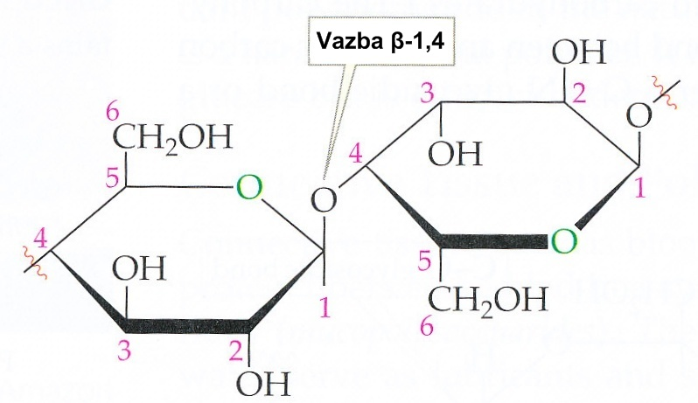
Celulóza
  ß-D-Glukóza, ß-1,4 glykosidová vazba
  tvoří strukturní kostru rostlin
  člověk neštěpí

Slide 10
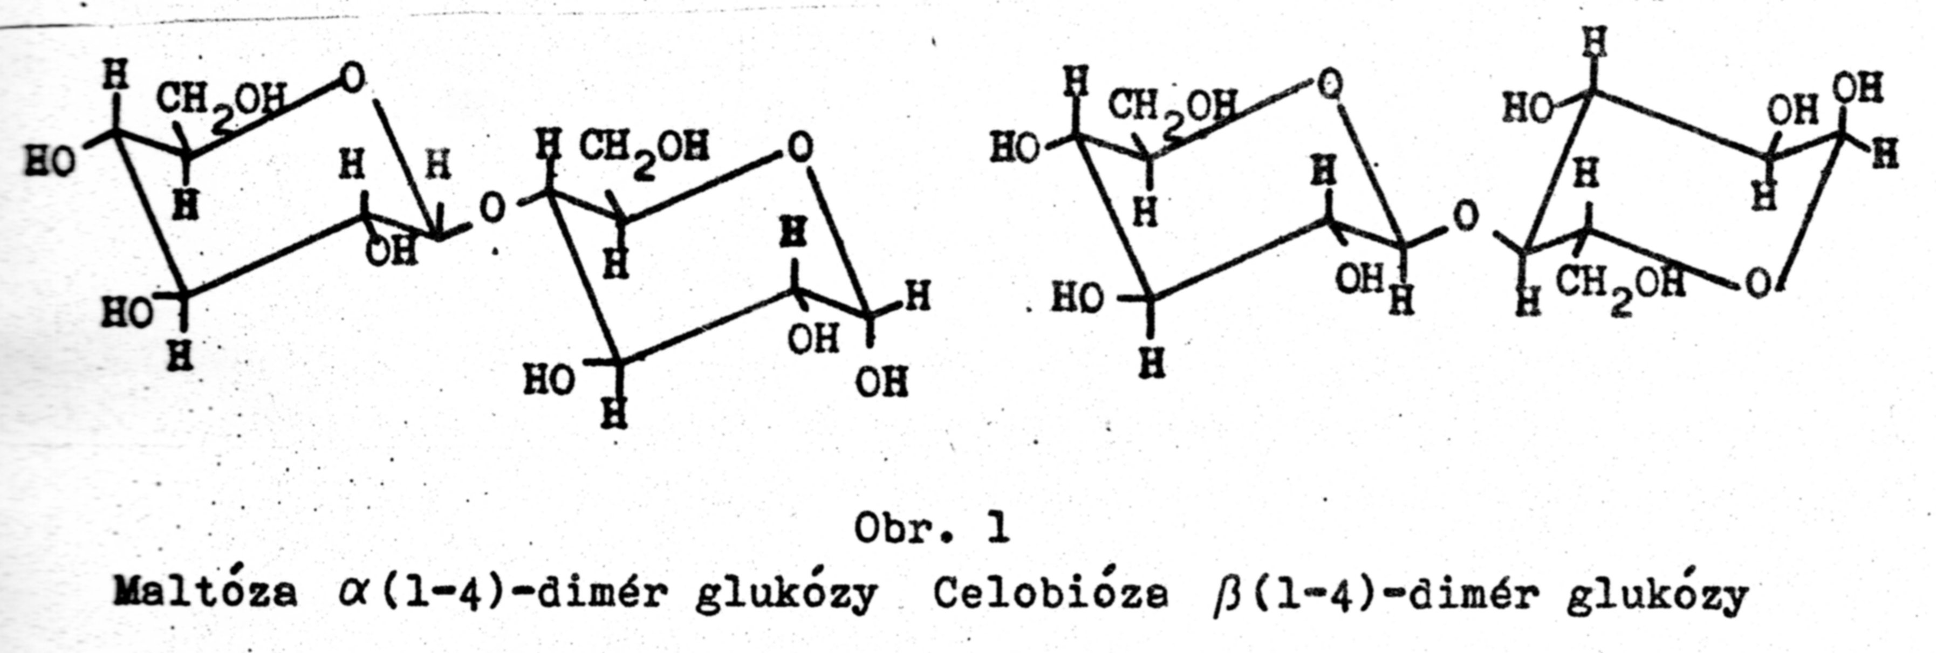
C1
C4 α
C1
C4 β

Slide 11
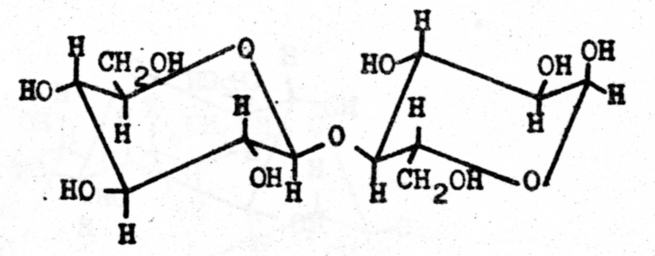
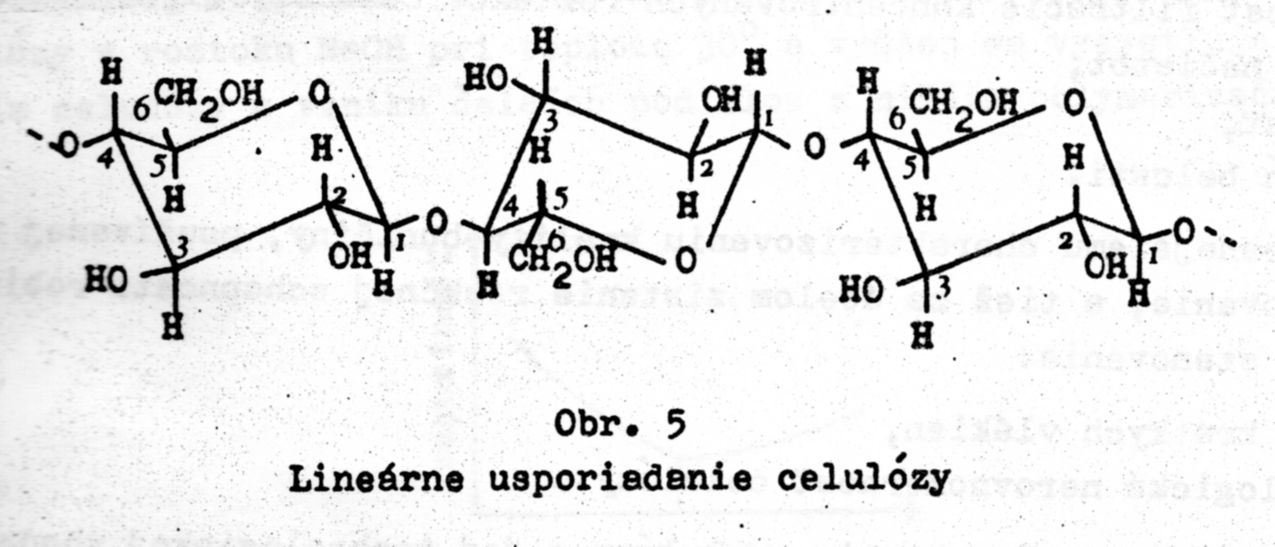

Slide 12
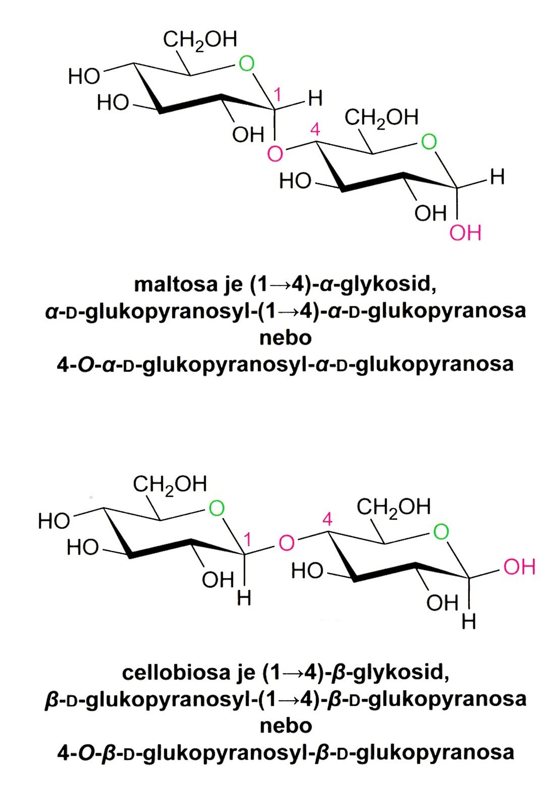
Základní opakující se část molekuly ŠKROBU
Základní opakující se část molekuly CELULÓZY

Slide 13
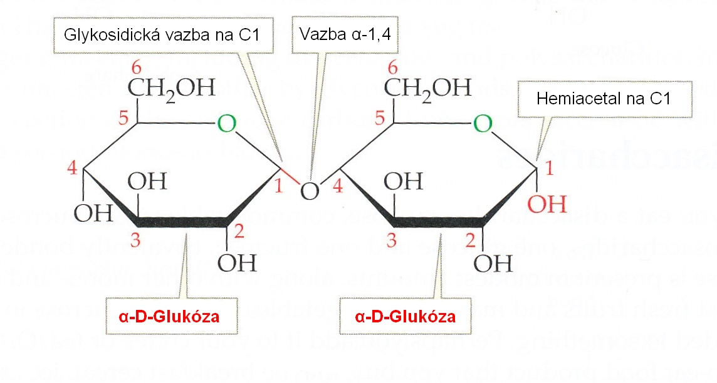
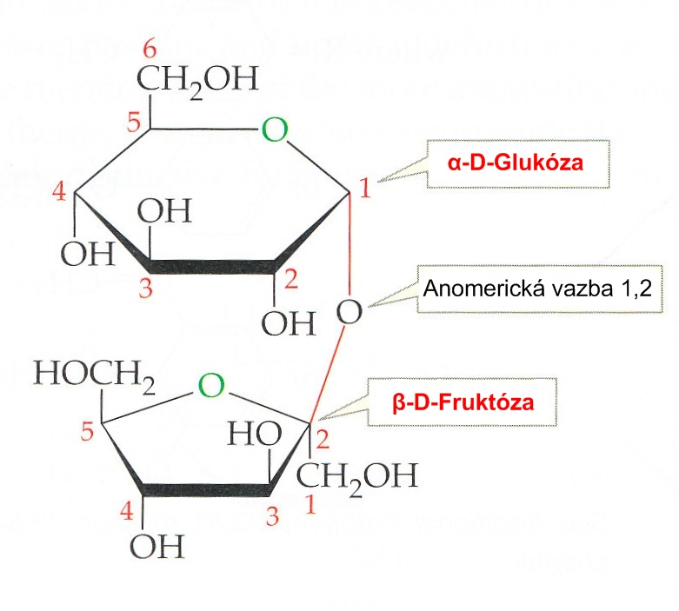
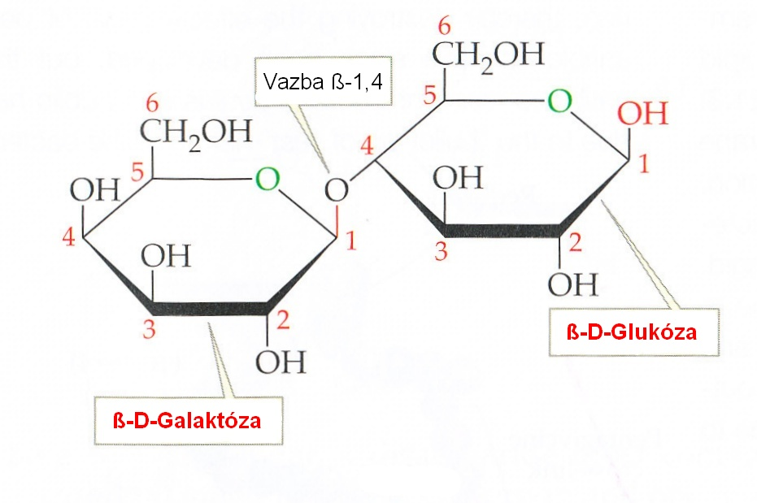
Přehled důležitých disacharidů
Vazba vzniknula přes polocetalové HYDROXYLY z obou složek
Sacharóza
štěpný produkt škrobu
třtinový cukr, řepný cukr
neredukující
Maltóza
Vazba vzniknula přes polocetalové HYDROXYL z jedné složky a jiný z druhé
Laktóza
mléčný cukr (4,5% - 7%)
intolerance (absence laktázy)
Redukující cukry

Slide 14
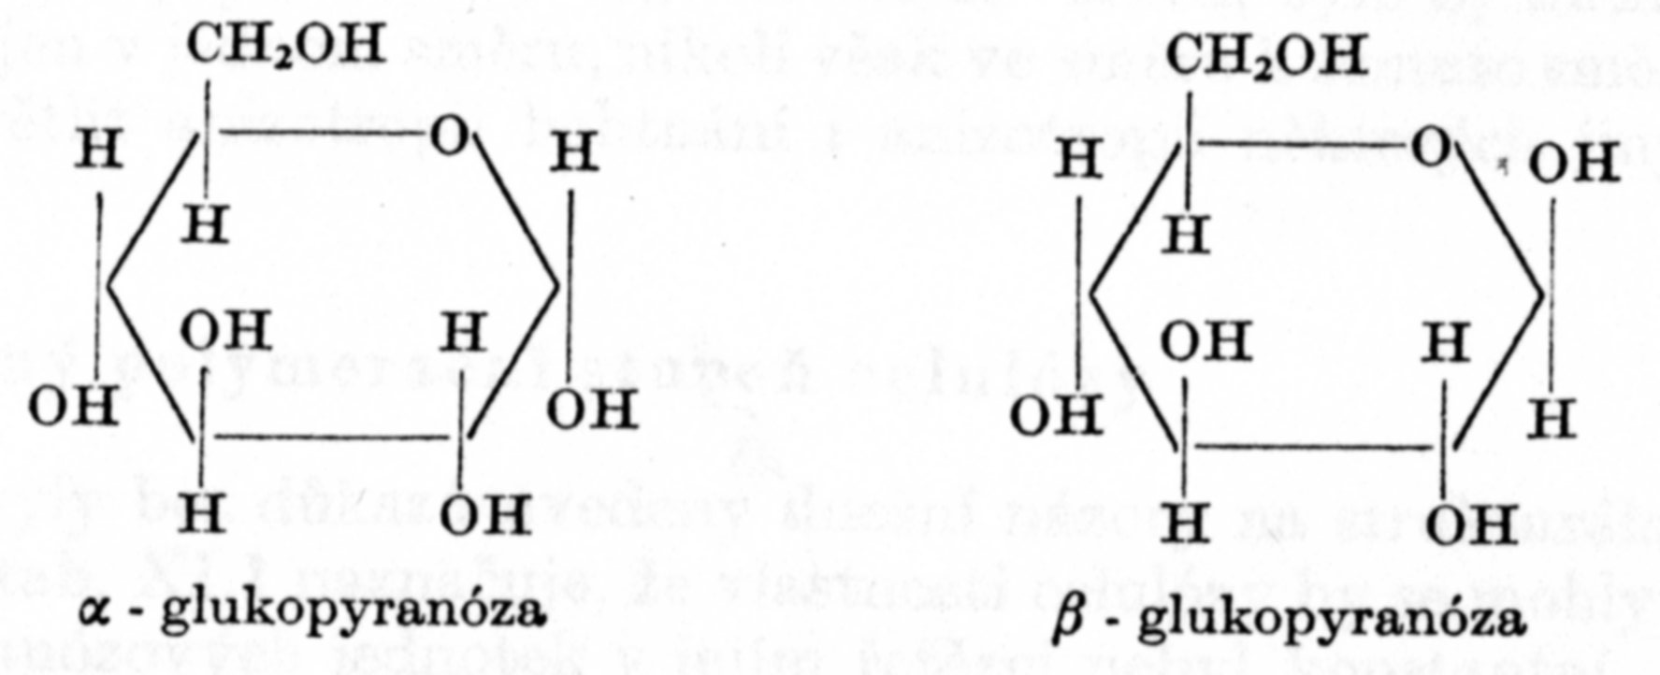
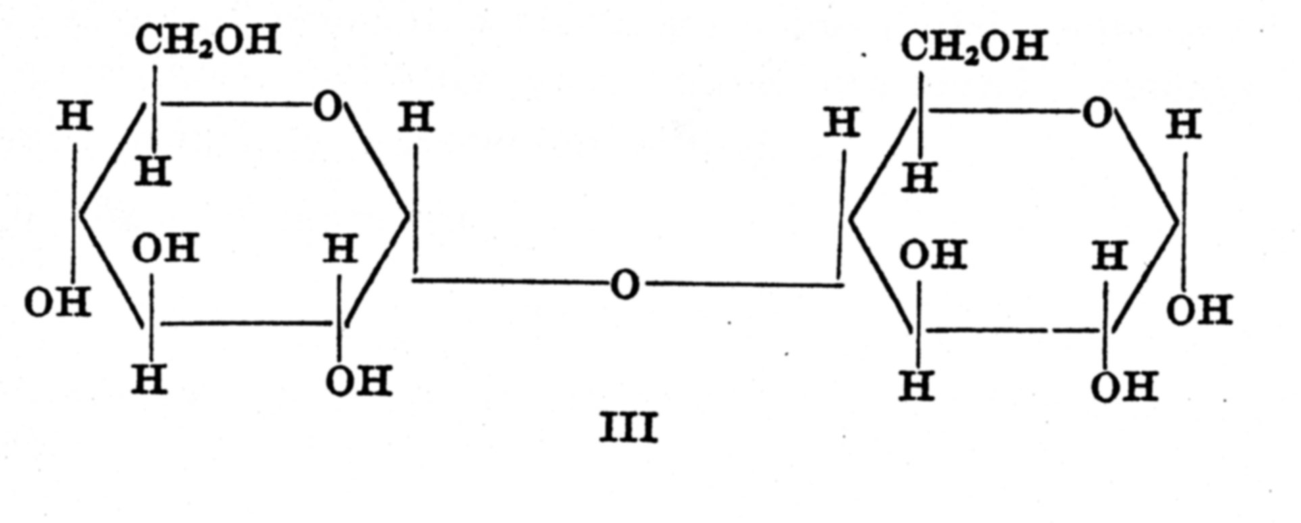
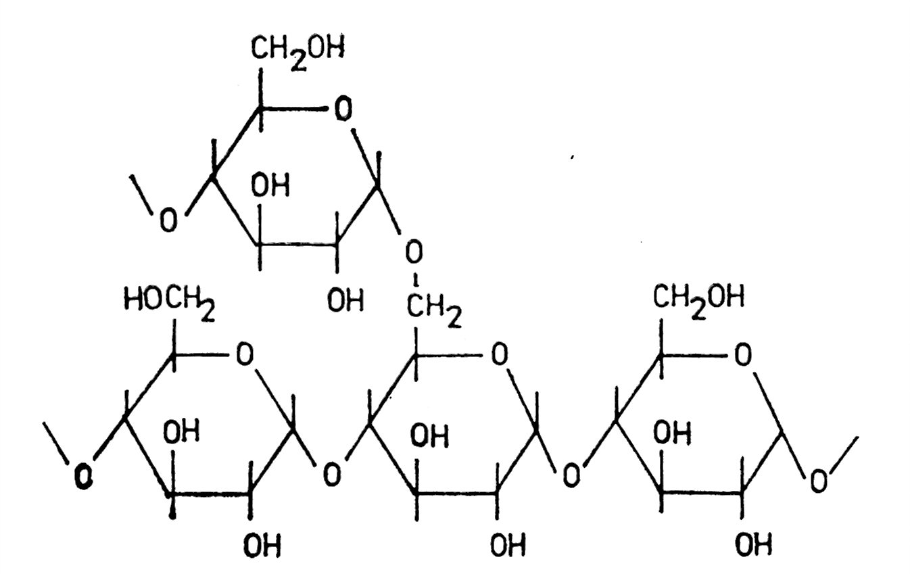
Od GLUKÓZY k MALTÓZE a od ní ke ŠKROBU
H

Slide 15
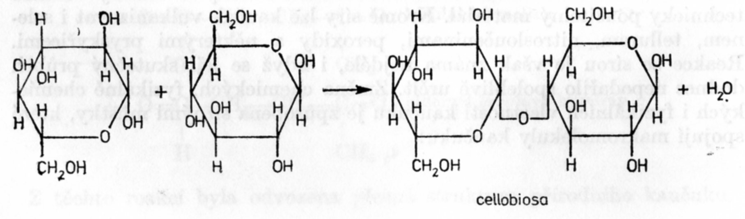
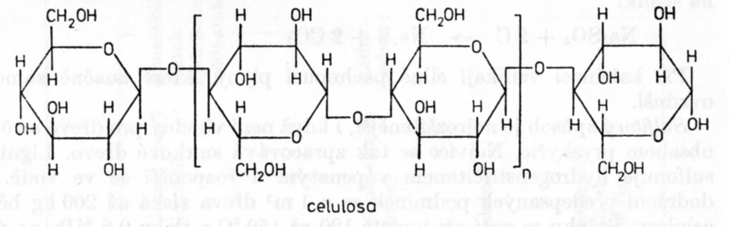
Od GLUKÓZY k CELOBIÓZE a od ní k CELULÓZE

Slide 16
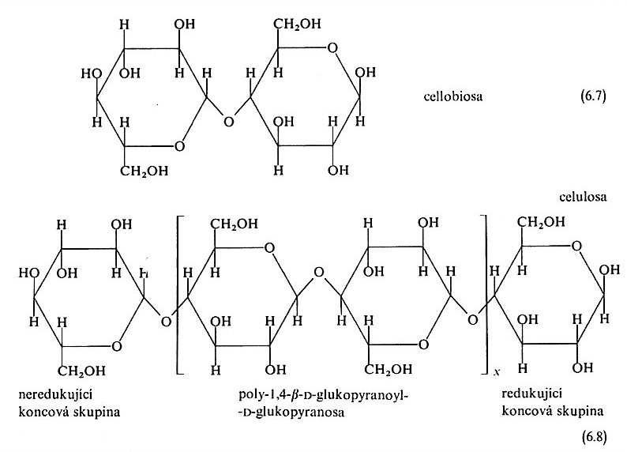
Chemie celulózy I/1
Patří do skupiny polysacharidů
Tvoří největší podíl z biomasy
Poly-(β−D-glukosa) (zjednodušený název)
Poly-1,4-β−D-glukopyranoyl-D-glukopyranosa
C4
C1

Slide 17
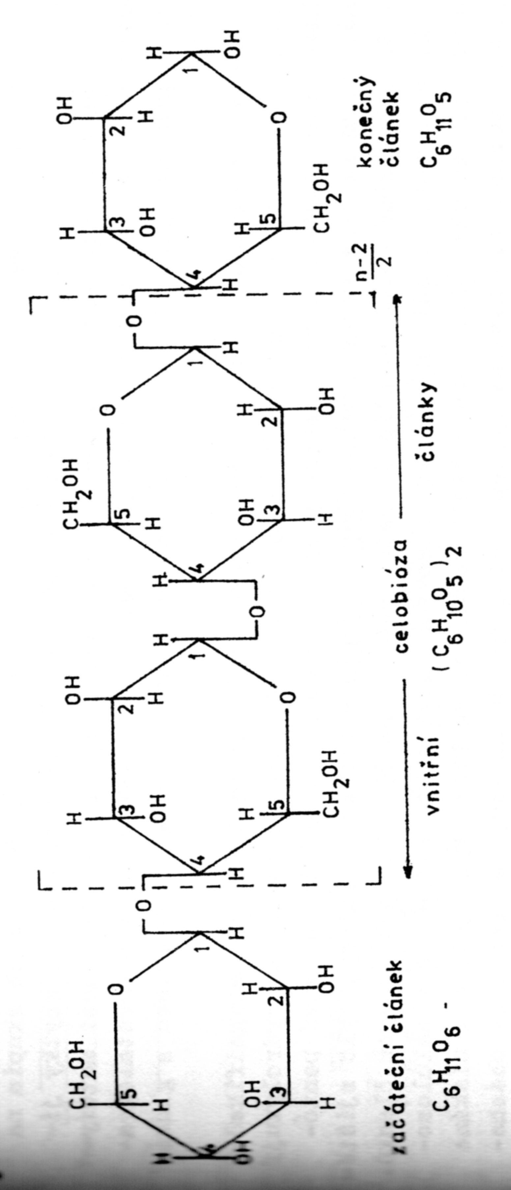
Chemie celulózy I/2
Strukturně se jedná o REDUKUJÍCÍ FORMU, ale vzhledem k malé koncentraci (jen konce makromolekul) CELULÓZA JE JEN MÁLO REDUKUJÍCÍ POLYSACHARID

Slide 18
Chemie celulózy I/3
CELULÓZA JE HODNĚ REDUKUJÍCÍ POLYSACHARID až po HYDROLÝZE NA GLUKÓZU (ß-D-Glukózu )

Slide 19
Chemie celulózy I/4
CELULÓZA jako REDUKUJÍCÍ POLYSACHARID se používá ke STANOVENÍ PRŮMĚRNÉHO POLYMERAČNÍHO STUPNĚ METODOU STANOVENÍ KONCOVÝCH SKUPIN, která ale je považována za MÁLO PŘESNOU

Slide 20
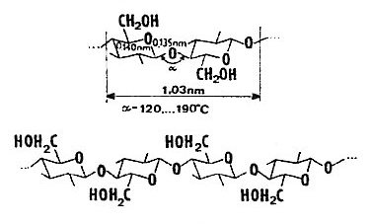
Chemie celulózy II

Slide 21
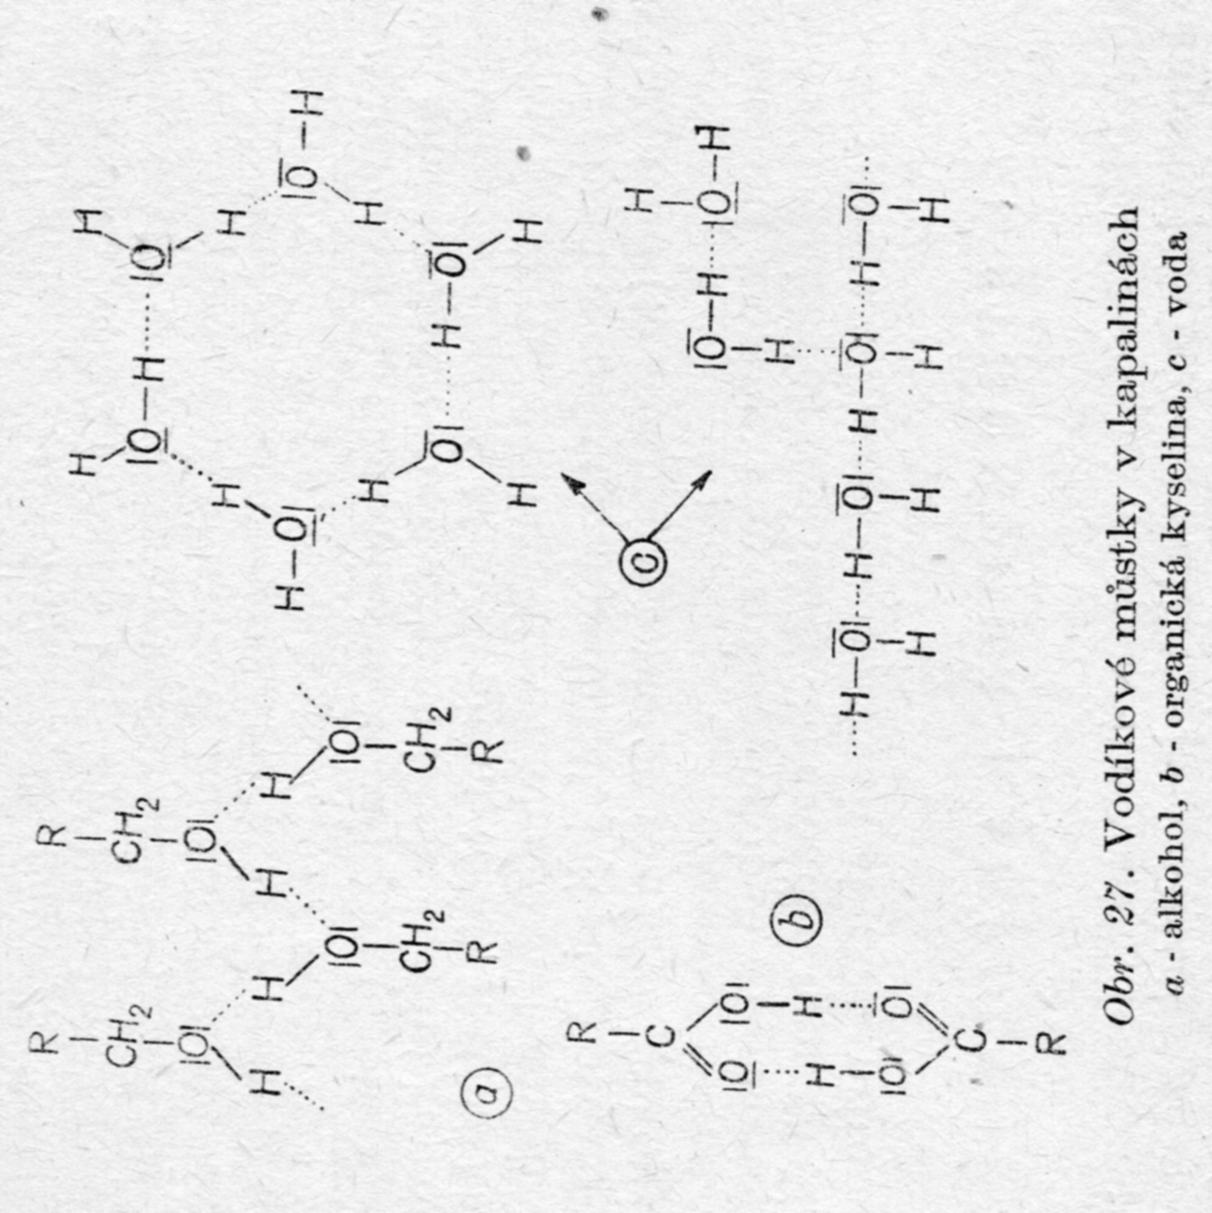
OPAKOVÁNÍ JE MATKA MOUDROSTI
Vodíkové můstky NEMAJÍ pevnost chemické vazby a snadno se trhají. Vzápětí se ale navazují nové a tak existuje za dané teploty stálý stupeň asociace přes vodíkové můstky

Slide 22
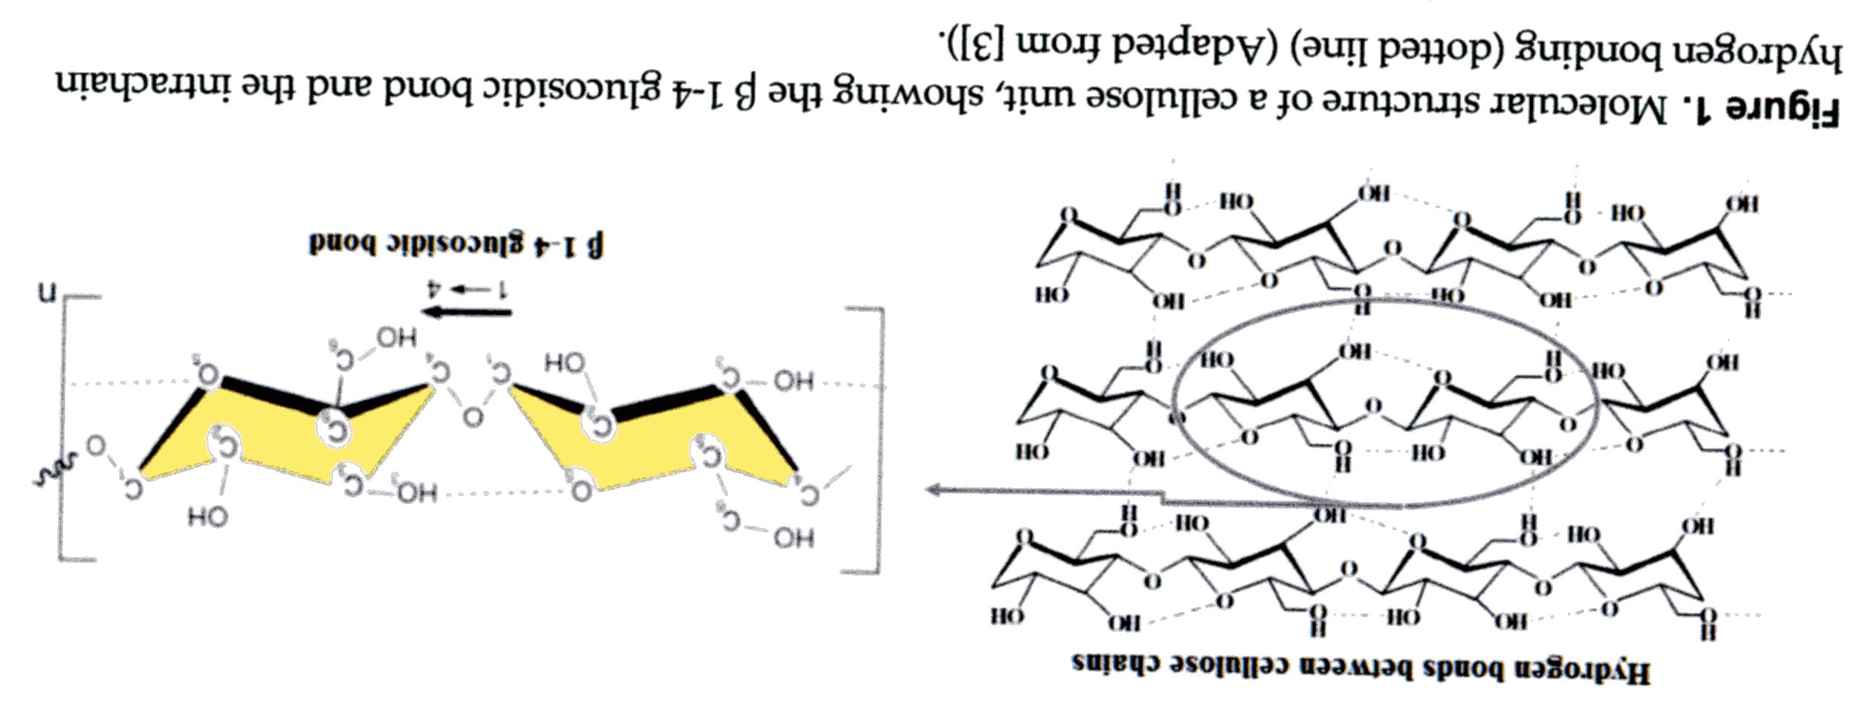
Chemie celulózy III/1
VODÍKOVÉ VAZBY jsou jak v rámci jedné makromolekuly, tak v rámci dvou sousedních molekul
Sekundární struktura (interakce v rámci jednoho řetězce)
Terciární struktura (interakce v rámci více řetězců)

Slide 23
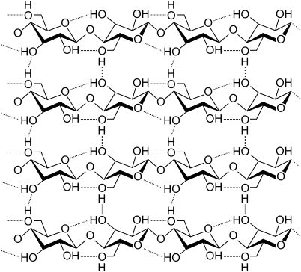
Chemie celulózy III/2
Ještě jednou interakce mezi řetězci i v rámci jedné makromolekuly

Slide 24
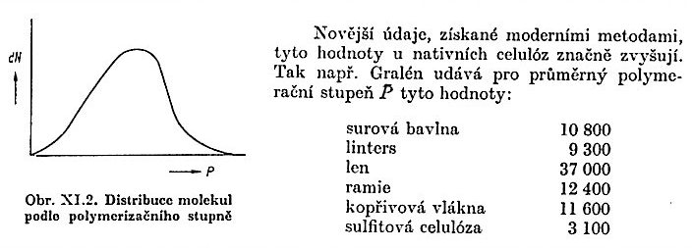
Chemie celulózy IV
Krátká nespřádatelná vlákna v bavlně (odpadní vlákna, používaná např. k chemické polymeranalogické modifikaci polymeru – celulózy)
M_{w} (podle jiného zdroje)
Bavlna 1,78 – 2,43 x 10⁶
Sulfitová buničina 0,60 x 10⁶
Viskózová vlákna 0,23 x 10⁶
P = M/162
DALŠÍ ZDROJ (P):
bavlna 15 000
celulóza ze dřeva 5 – 9000
viskózová vlákna 300

Slide 25
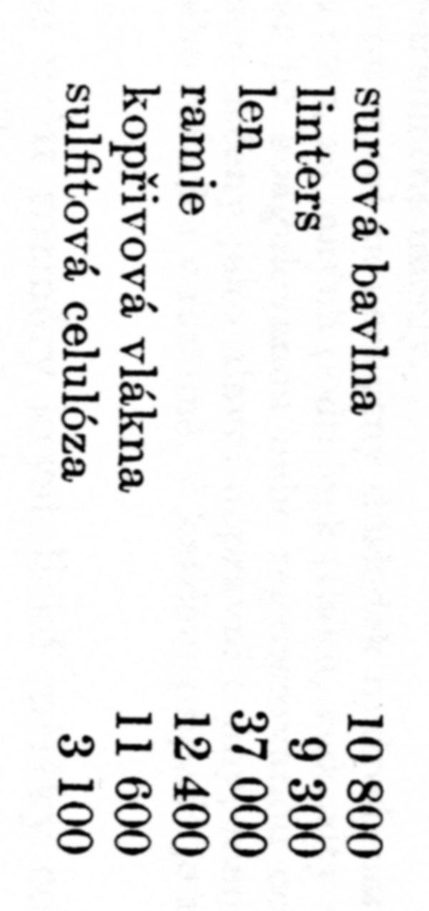
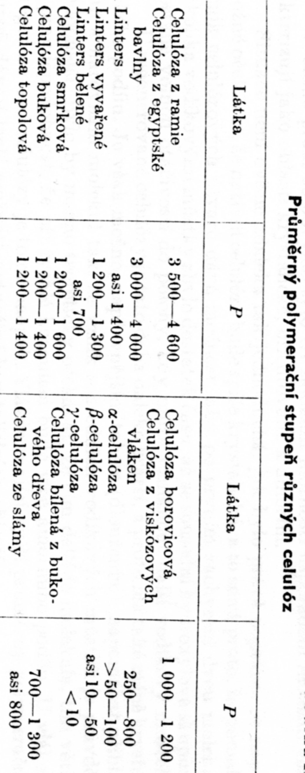
Chemie celulózy III b
OBECNĚ:
stonková vlákna a bavlna > VYSOKÉ P,
DŘEVINY – NIŽŠÍ P,
REGENEROVANÁ CELULÓZA - nízký P
Linters = krátká, nespřádatelná vlákna z bavlny

Slide 26
Chemie celulózy IV
Údaje o MW se dost liší, KROMĚ BAVLNY
Může to být:
  různé přírodní zdroje,
  různé viskózy (velmi pravděpodobně),
  různé metody měření.
Co chybí:
  MWD
  Údaje o typu MW (M_{n} nebo M_{w})

Slide 27
FYZIKA celulózy I
HUSTOTA cca. 1,5 g/cm³
  Vliv heteroatomů > vyšší hustota než VĚTŠINA SYNTETICKÝCH POLYMERŮ (kromě např. PVC)
  Vliv krystalinity > vyšší hustota než amorfní části
PEVNOST V TAHU cca. 300 MPa
  Vliv orientace vláken a krystalinity
  Za mokra je pevnost nižší > vliv vody na snížení interakce mezi fibrilami
SORPCE VODY vysoká cca. 7 % hmot. při 20 °C a 65 % RV (relativní vlhkost)

Slide 28
Rozpustnost celulózy
ROZPOUŠTĚDLO | Rozpustnost | Průvodní děje
Voda | Nerozpustná | Sorpce vody, bez změny polymeračního stupně
Roztoky některých anorganických solí (ZnCl₂, AlCl₃, SnCl₄ atd.) | Rozpustná | Částečná hydrolýza > změny polymeračního stupně
Minerální kyseliny (HCl, H₂SO₄, H₃PO₄ atd.) | Rozpustná | Částečná hydrolýza > změny polymeračního stupně
Hydroxidy alkalických kovů | Rozpustná | Vznik alkoholátů
Aminové komplexy – Schweitzerovo činidlo | Rozpustná | Vznik komplexů mědi
Alkylaminy | Rozpustná | NEVÍM

Slide 29
Rozpustnost celulózy ZÍSKANÉ DELIGNIFIKACÍ DŘEVA v 17,5 % NaOH ve vodě
ROZPOUŠTĚDLO 17,5 % NaOH ve vodě | Rozpustnost | Průvodní děje
Celulóza | nerozpustná
β celulóza | Rozpustná | Okyselením filtrátu kys. octovou vypadnou z filtrátu řetězce s P_{n} > 200, vzniklé při delignifikaci
γ celulóza | Rozpustná | Zbude v roztoku po vysrážení β celulózy a je jí nutno vysrážet EtOH. Obsahuje hemicelulózy.

Slide 30
Rozpustnost celulózy ZÍSKANÉ DELIGNIFIKACÍ DŘEVA v 17,5 % NaOH ve vodě – NORMA
Česká technická norma (ČSN)
Označení zákl. dokumentu | ČSN ISO 692
Změna/oprava/svazek
Třídicí znak | 500262
Katalogové číslo | 32259
Název dokumentu | Buničiny. Určenie rozpustnosti v lúhoch
Anglický název | Determination of alkali solubility
Datum vydání | 1.10.1993
PŮVODNÍ ČSN JSOU NEPLATNÉ (50 0260, 50 0261)

Slide 31
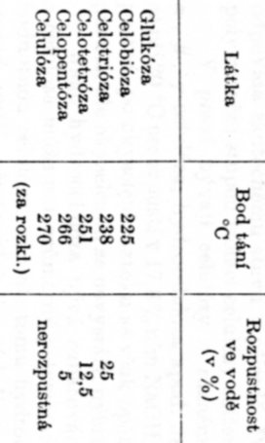
Body tání a rozpustnosti sacharidů a celulózy
Můžete najít i jiné údaje o teplotě rozkladu celulózy!
To je dáno:
na vzduchu nebo v inertu (dusík, helium atd.),
přítomnost kovů přechodné valence (hlavně Fe⁺³, Mn⁺², Co⁺² atd.), které toto snižují > katalyzují oxidaci

Slide 32
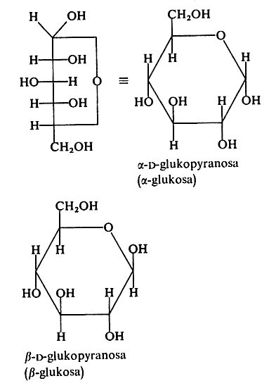
ŠKROB versus CELULÓZA I
ŠKROB je polymer z α-D-glukopyranosy
CELULÓZA je polymer z β-D-glukopyranosy

Slide 33
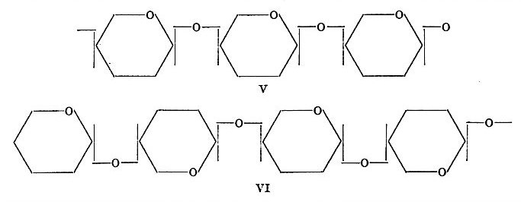
ŠKROB (amylósa - lineární) versus CELULÓZA II
ŠKROB je polymer z α-D-glukopyranosy
CELULÓZA je polymer z β-D-glukopyranosy

Slide 34
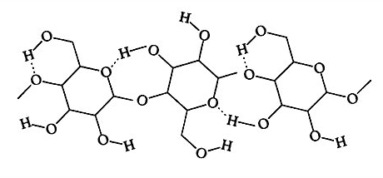
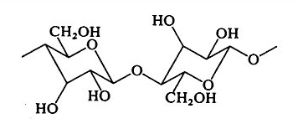
Silné interakce přes VODÍKOVÉ MŮSTKY
Další možnosti znázornění celulózy

Slide 35
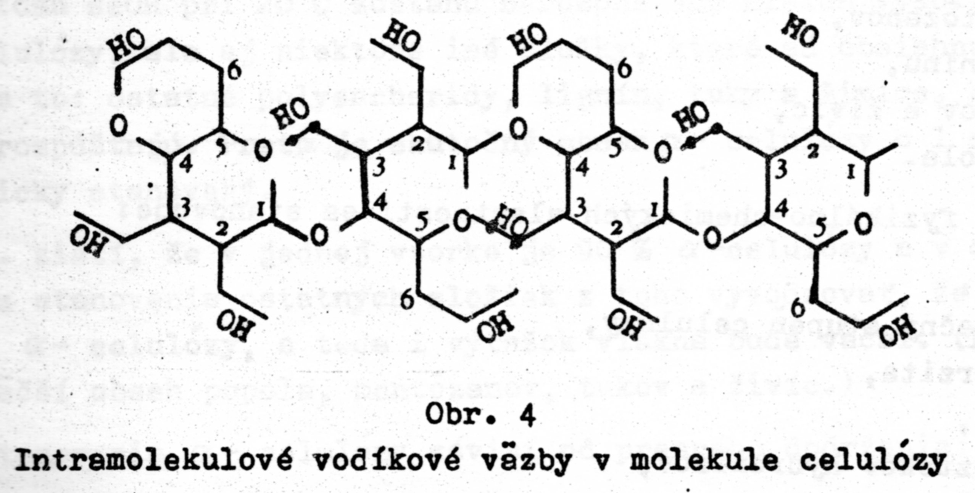
Silné interakce přes VODÍKOVÉ MŮSTKY

Slide 36
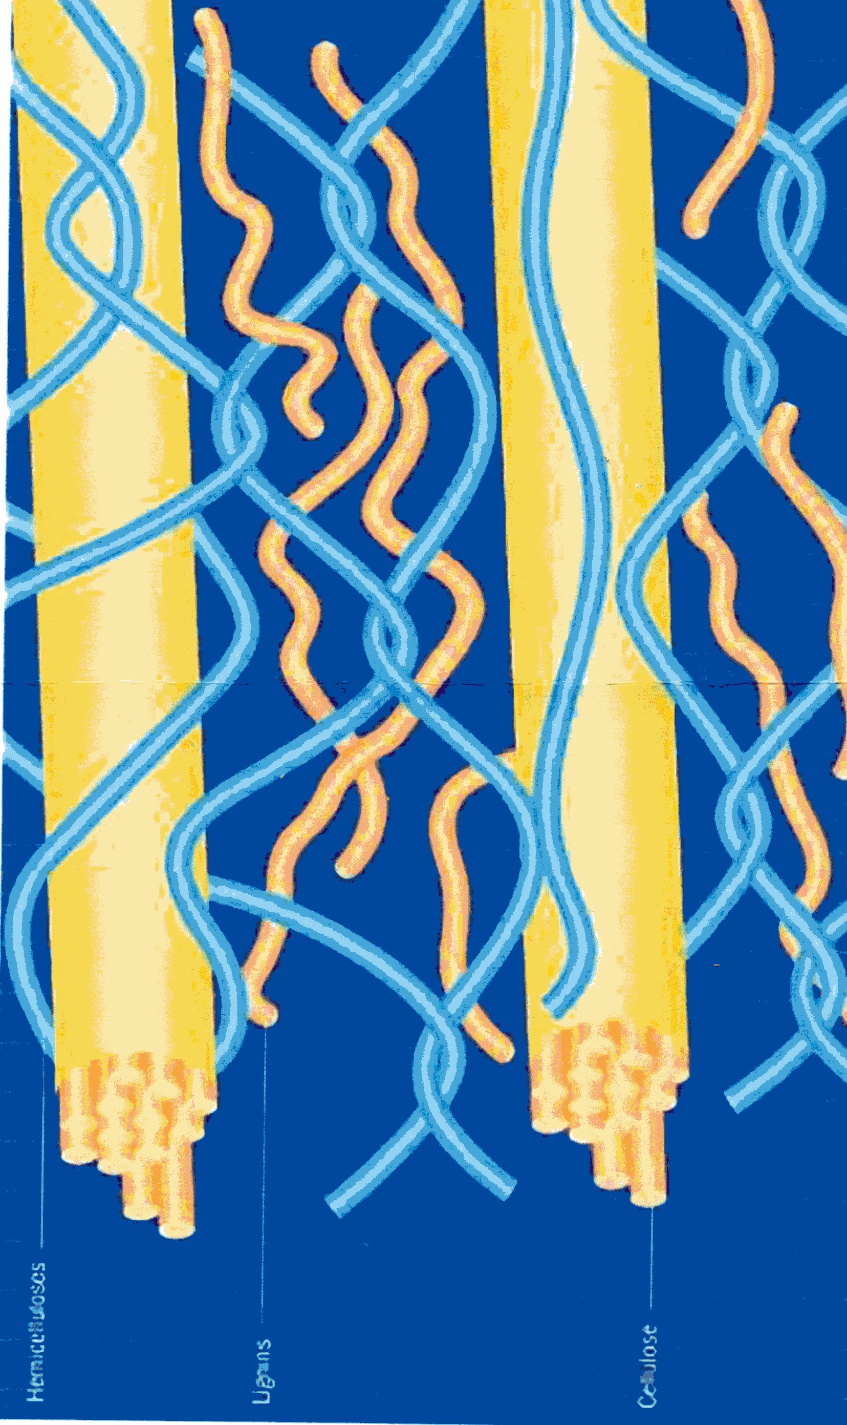
Provázání celulózy, hemicelulózy a ligninu 1

Slide 37
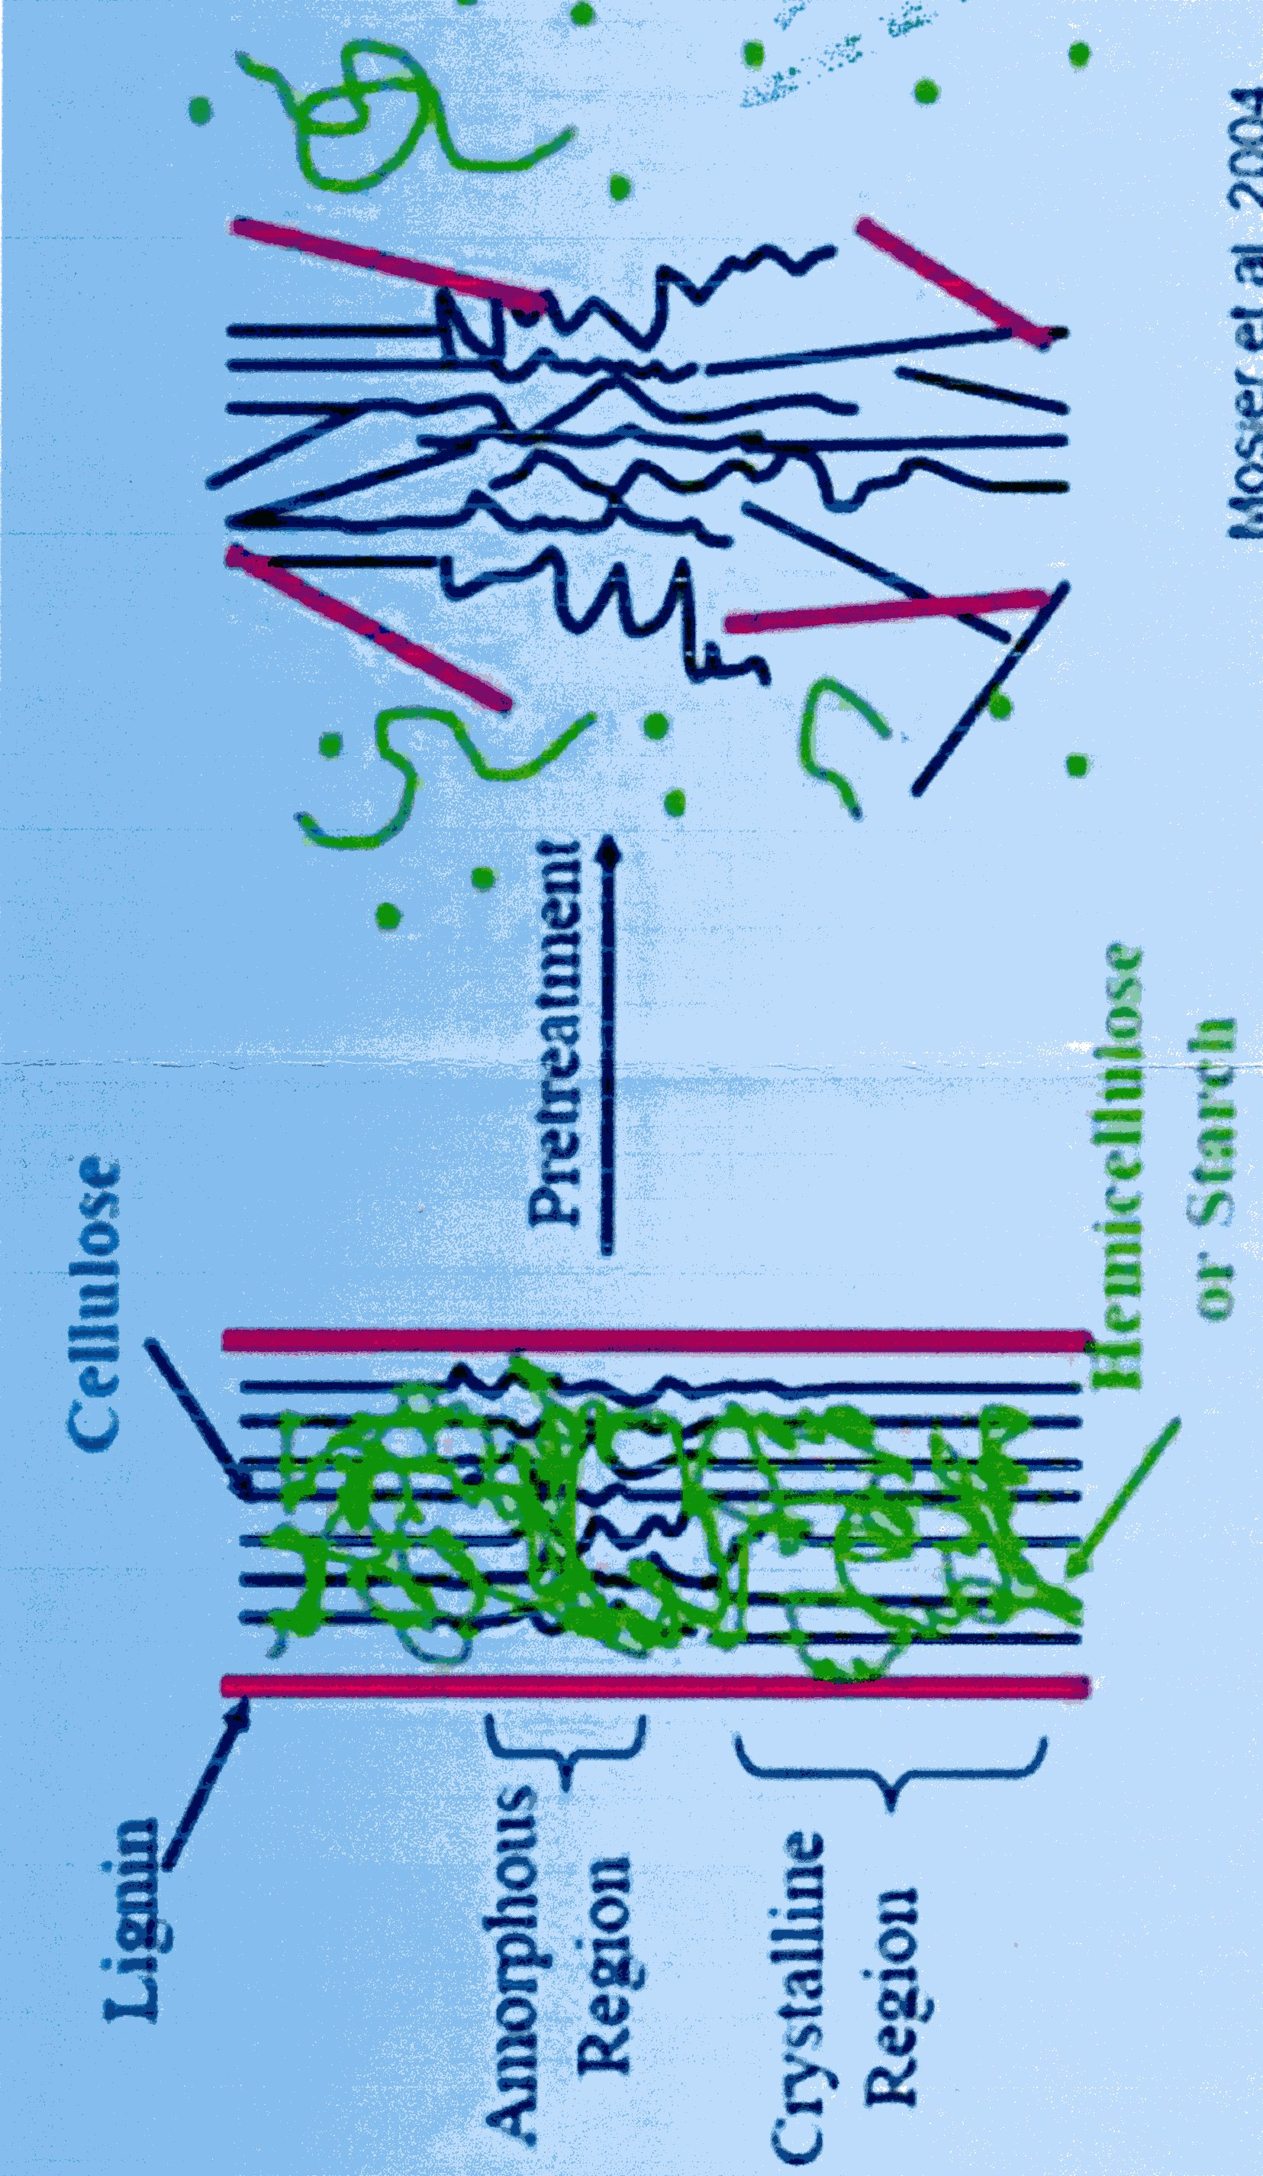
Provázání celulózy, hemicelulózy a ligninu 2

Slide 38
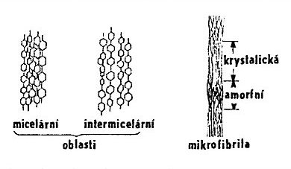
Nadmolekulární struktura celulózy I
Prostor mezi mikrofibrilami je vyplněn HEMICELULÓZAMI & LIGNINEM
HIEARCHINE STRUKTUR U CELULÓZY
makromolekula,
mikrofibrila
fibrila
LAMELA
Bezbarvá inertní látka nerozpustná ve vodě, hustota 1,55 g/cm³
AMORFNÍ CELULÓZA snáze bobtná a je reaktivnější než krystalická

Slide 39
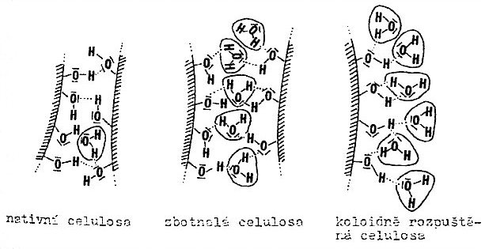
Nadmolekulární struktura celulózy II
Silné interakce přes VODÍKOVÉ MŮSTKY

Slide 40
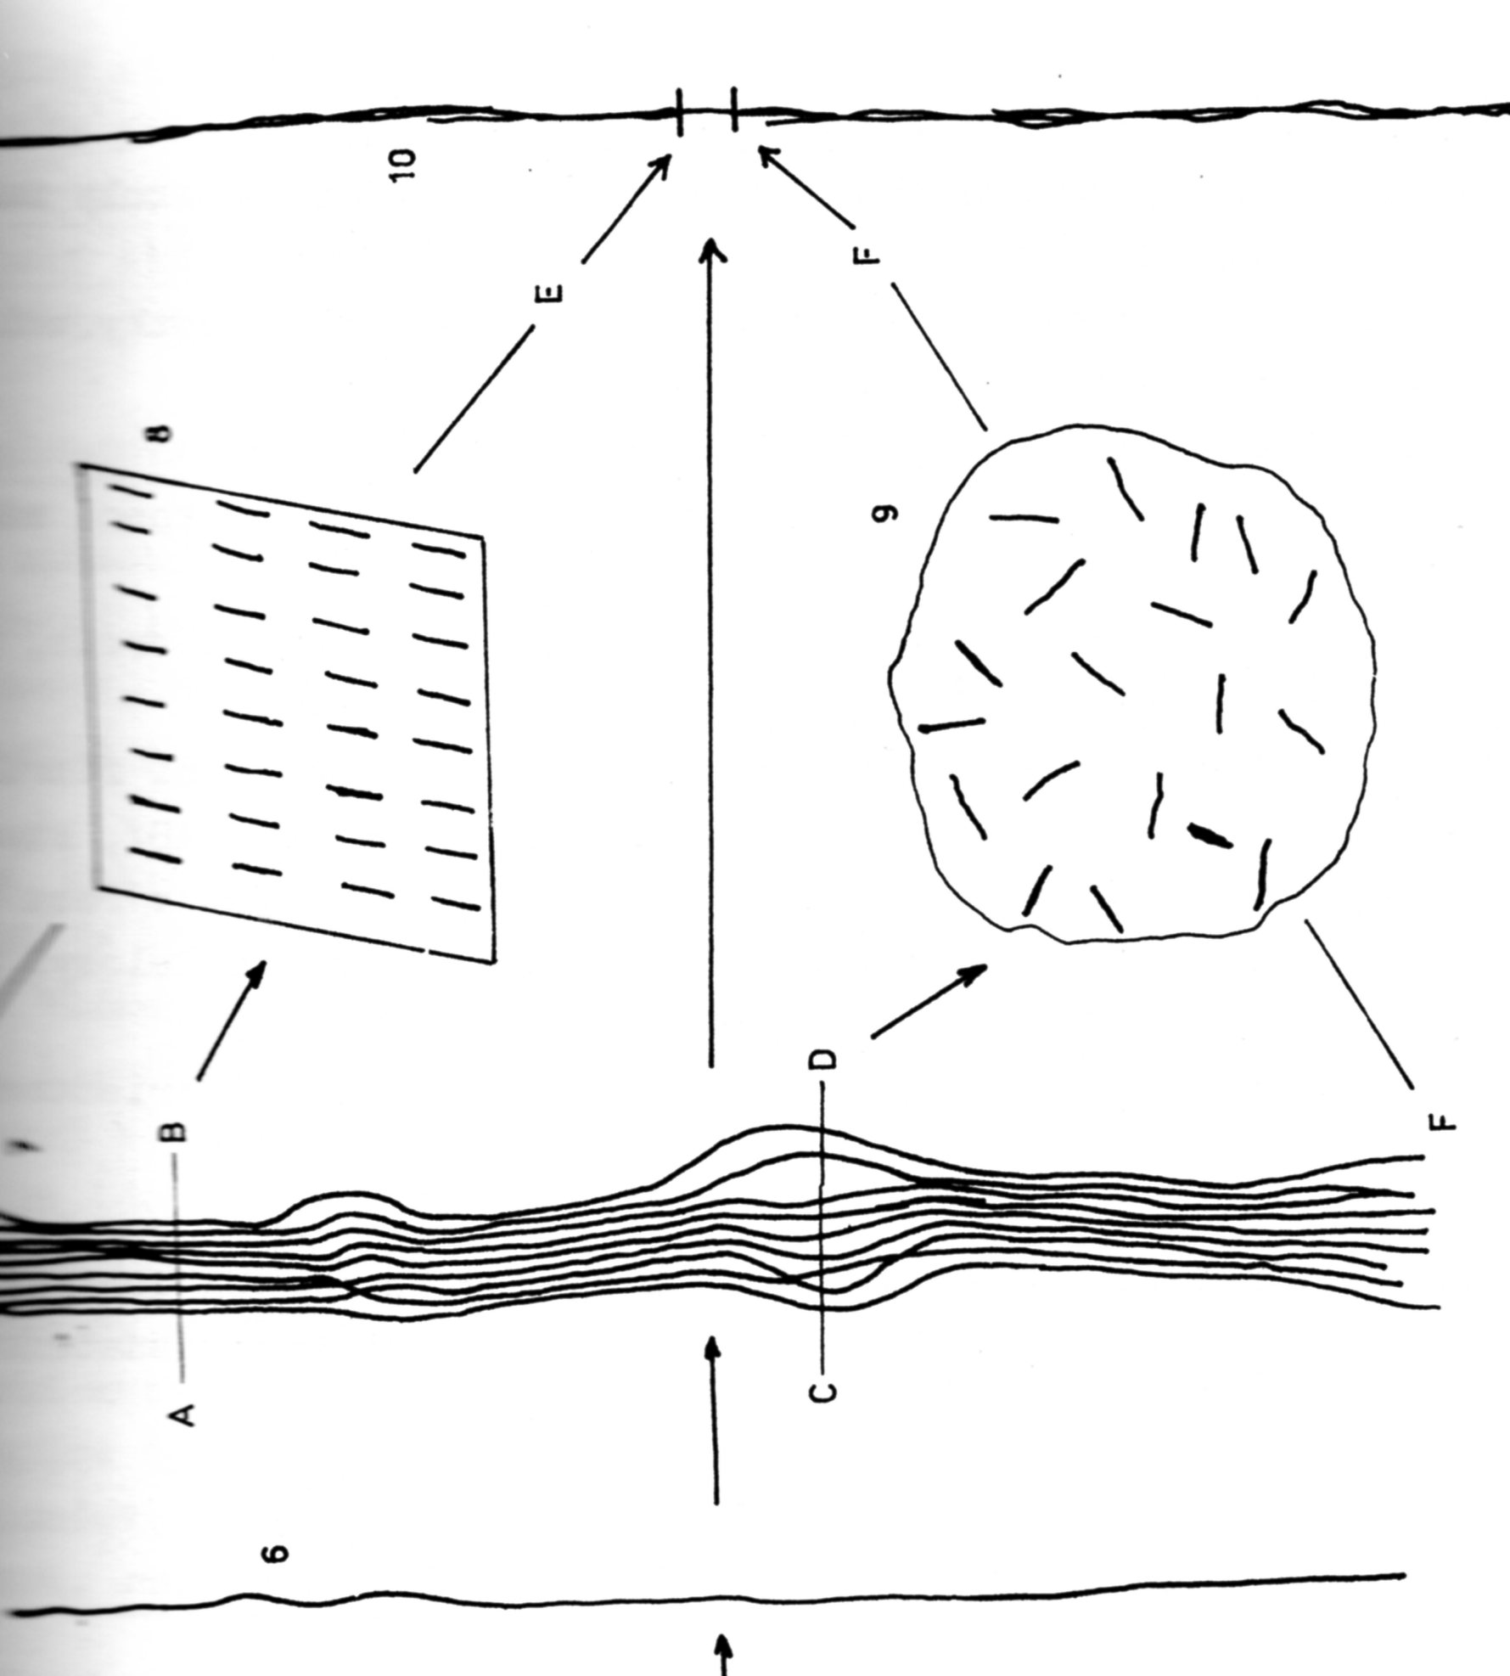
Nadmolekulární struktura celulózy III
A – B > krystalická část
C – D > amorfní část
8 příčný řez krystalickou částí
9 příčný řez AMORFNÍ částí, která je ČÁSTEČNĚ (PODÉLNĚ) ORIENTOVANÁ > NEMATICKÁ STRUKTURA
10 SVAZEK (ELEMENTÁRNÍ FIBRILA, MIKROFIBRILA)
Z NĚKOLIKA Makromolekul
MIKROFIBRILA:
Tloušťka obvykle 3 – 30 nm
Délka obvykle jednotky mikronů

Slide 41
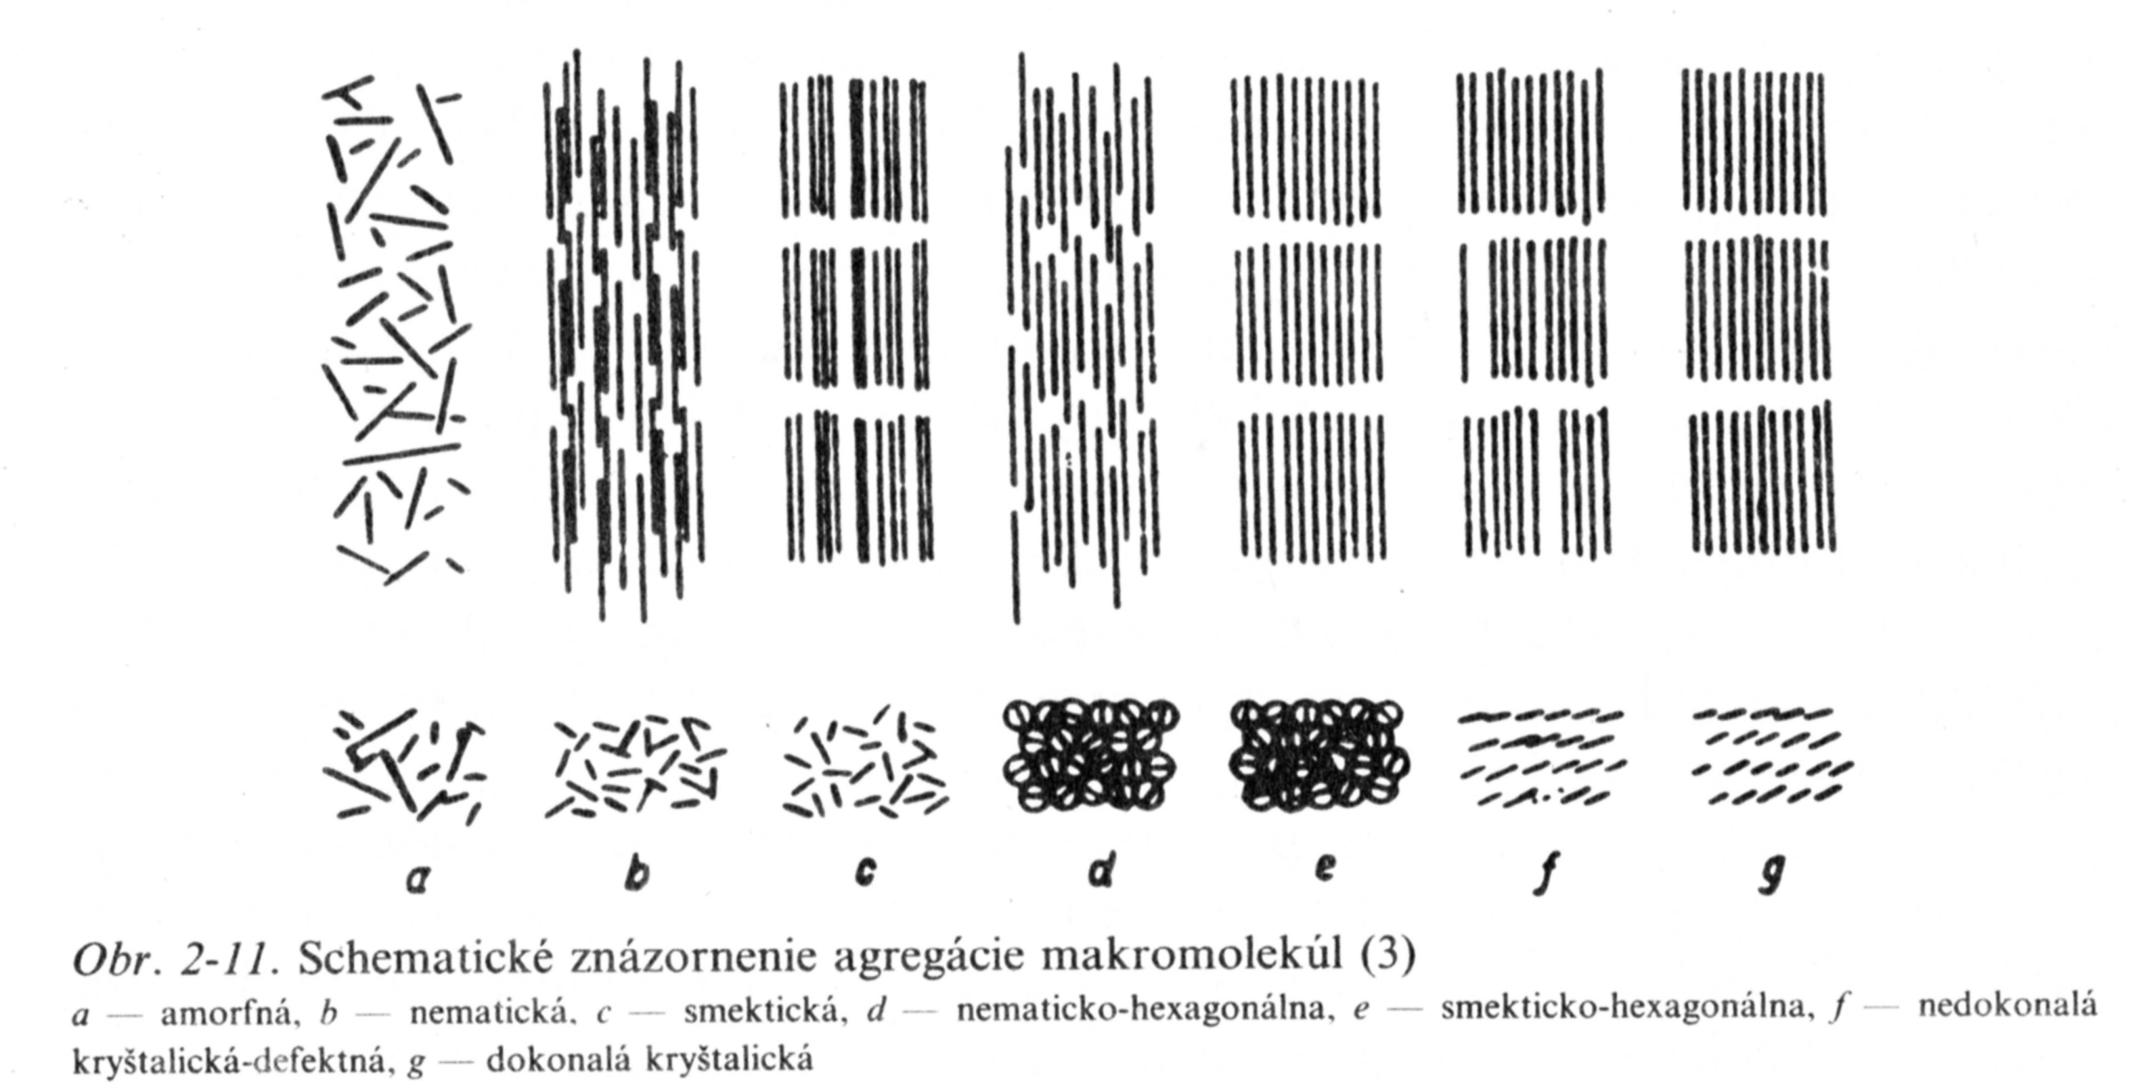
HIERARCHIE ORGANIZACE MAKROMOLEKUL

Slide 42
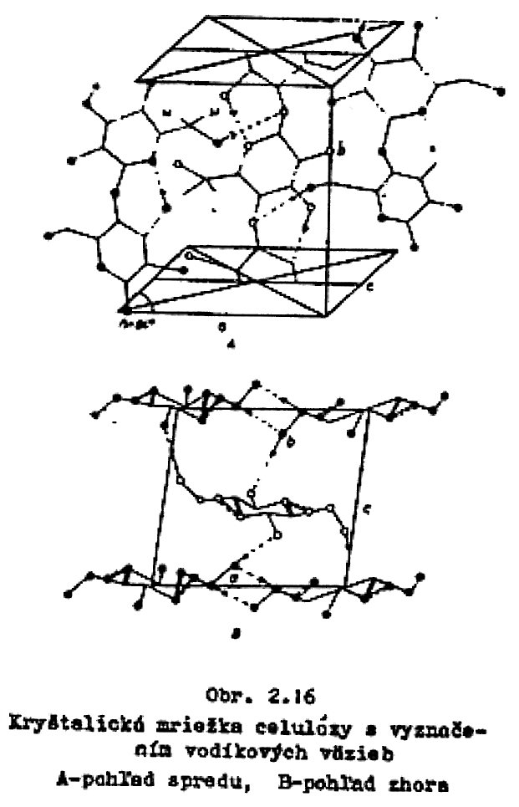
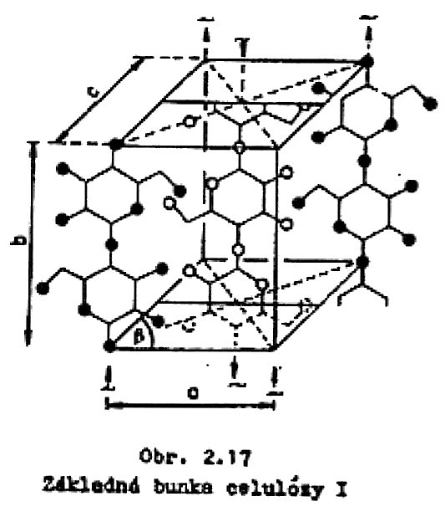
Krystalická struktura celulózy I
Silné interakce přes VODÍKOVÉ MŮSTKY

Slide 43
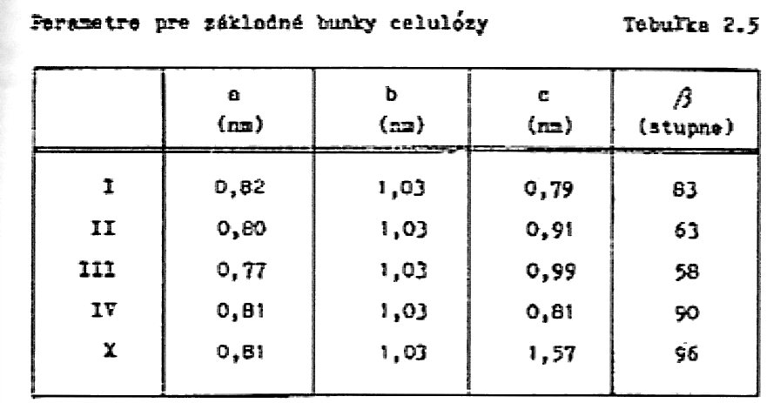
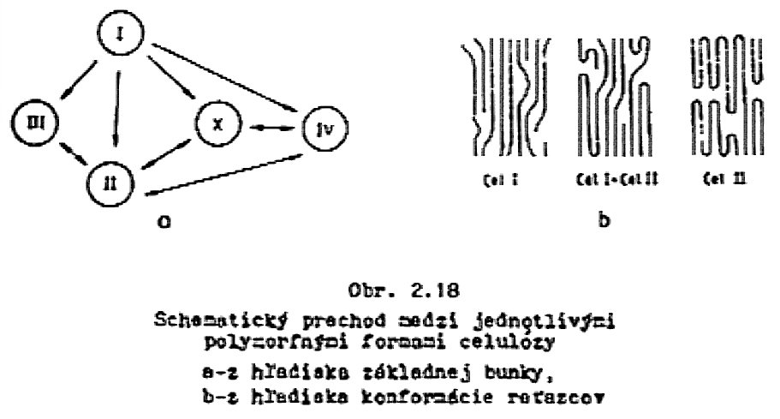
Krystalická struktura celulózy II
I – nativní celulóza
II – REGENEROVANÁ CELULÓZA
III – vzniká působením amoniakem nebo aminy na I nebo II celulózu
IV – teplo + glycerín na I nebo II celulózu
X – působením HCl, H₂SO₄, H₃PO₄
Celulóza krystalizuje v MONOKLINICKÉ soustavě. Úhel β je vyznačen na předchozím snímku (Obr. 2.17)

Slide 44
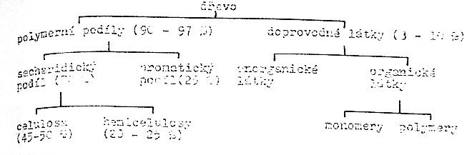
Výskyt celulózy
Stonky bylin – len, konopí, juta
Listy bylin – sisal
Semenná vlákna - bavlna
Z celého stromu, včetně pařezu a kořenů to bude cca. jen 1/3 tohoto!

Slide 45
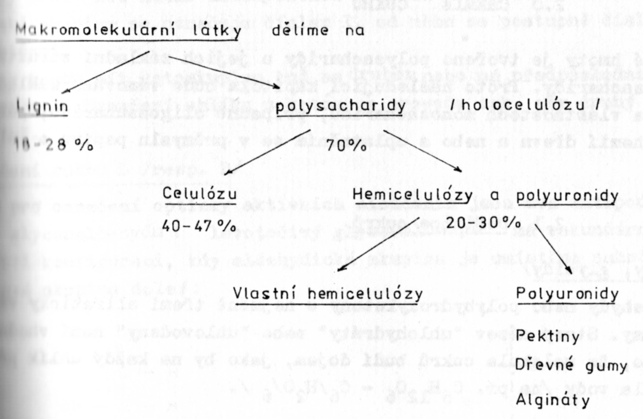
Výskyt celulózy ve dřevě – jiné schéma

Slide 46
Výskyt DOPROVODNÝCH LÁTEK ve dřevě – TABULKA
Látka
Sacharidy
Silice (terpeny)
Třísloviny
Steroly (patří mezi TERPENOIDY)
Minerální (anorganické látky) popel
Tuky, oleje, vosky
Pryskyřičné kyseliny (např. kyselina abietová je, která je součástí pryskyřic)
Bílkoviny
Alifatické kyseliny

Slide 47
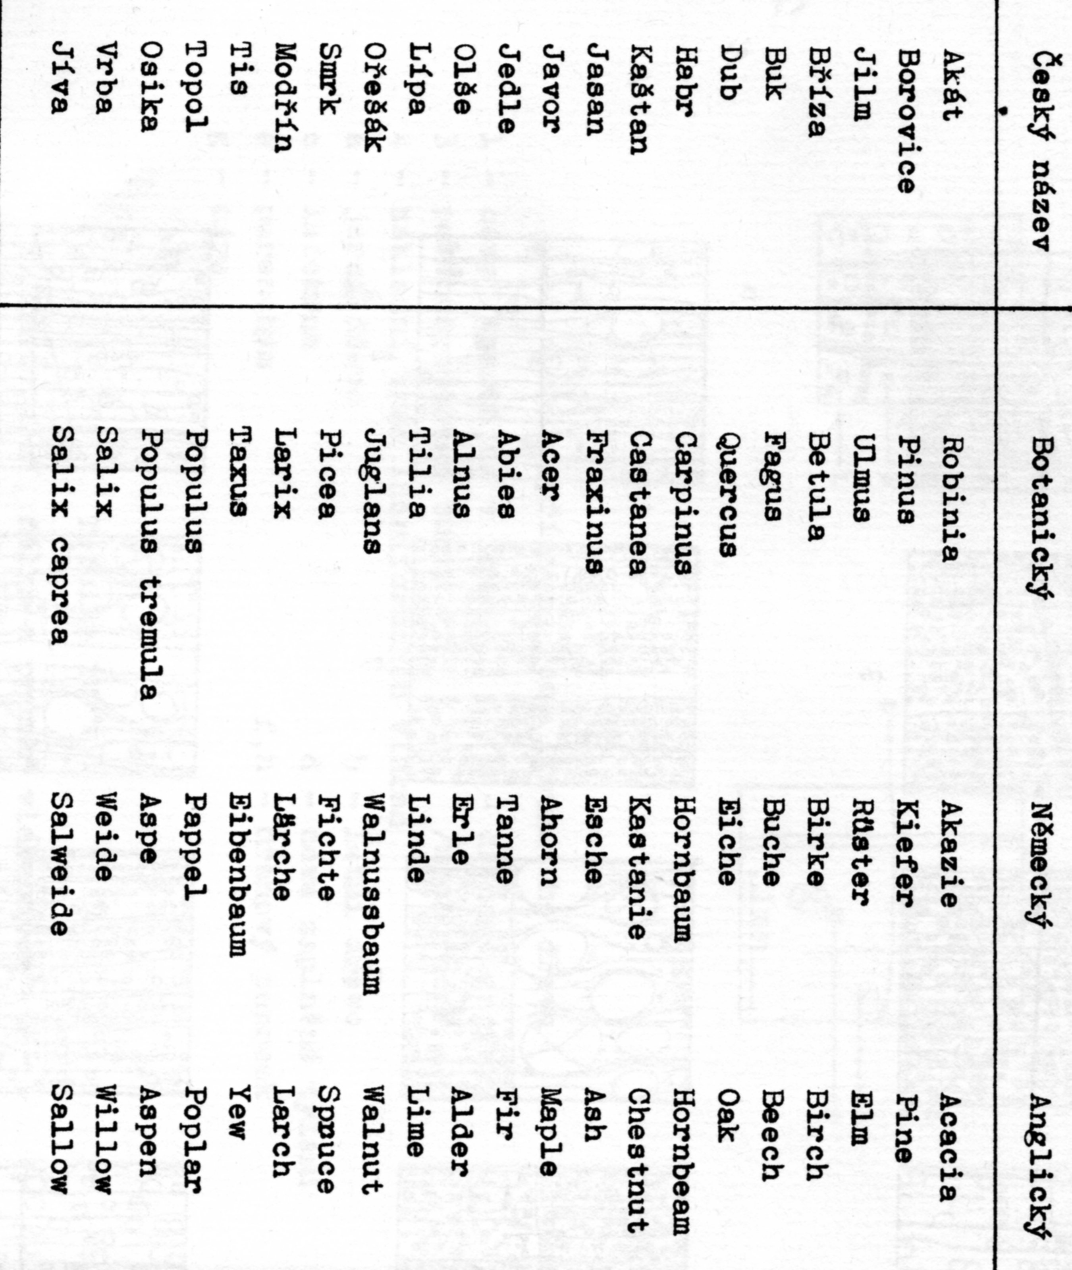
NÁZVOSLOVÍ STROMŮ - může se to někdy hodit

Slide 48
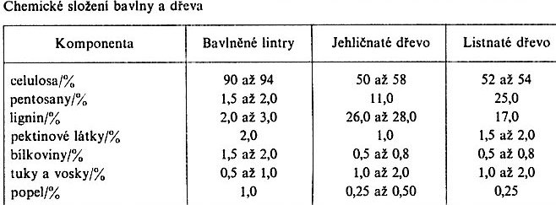
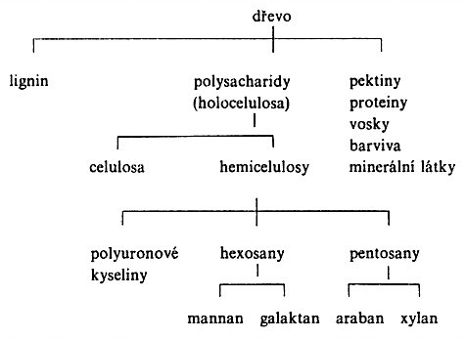
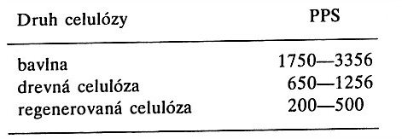
Výskyt celulózy
Lintry = KRÁTKÁ VLÁKNA BAVLNY, NEVHODNÁ PRO TEXTILNÍ ZPRACOVÁNÍ
PPS = průměrný polymerační stupeň

